Slide 1

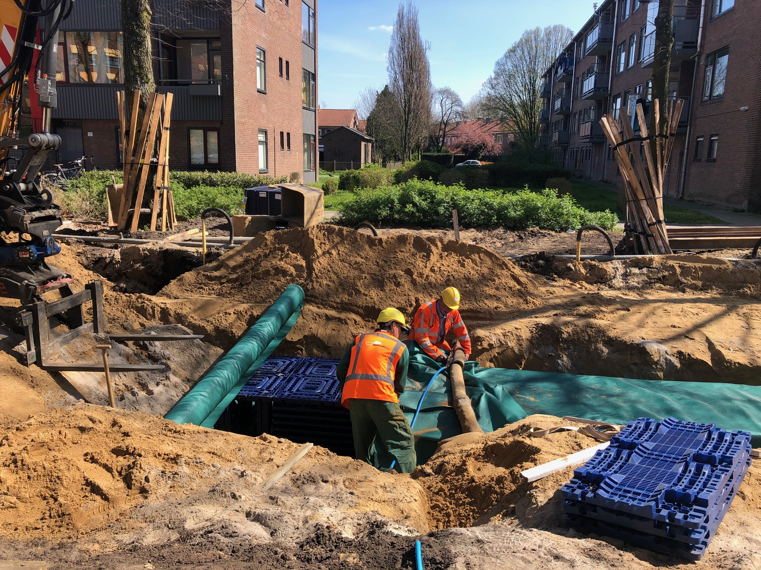

Donderdag 2 juli 2020
Van WION naar WIBON, KLIC vanuit verschillende invalshoeken
IMKL
als belangrijke basis
Paul Janssen
(p.janssen@geonovum.nl)

Slide 2
IMKL is een geo-standaard
Stelsel van geo-Standaarden
IMKL use case: WIBON, KLIC, INSPIRE
IMKL beheer
KLIC architectuur
IMKL onderdelen
IMKL versie 2.0 update

Slide 3
IMKL is een geo-standaard
Informatie gekoppeld aan locatie
Use case INSPIRE: Delen van milieu/omgevingsinformatie gerelateerd aan locatie.
Use case WIBON: informatie-uitwisseling bovengrondse en ondergrondse netten en netwerken. - onderzoek is verricht naar de precieze ligging van onderdelen van netten op de graaflocatie, en op de graaflocatie de van de Dienst ontvangen gebiedsinformatie aanwezig is.
IMKL is een informatiestandaard
IMKL is een geo-informatiestandaard
NEN 3610

Slide 4
Stelsel van geo-Standaarden
De standaard voor geo-informatiemodellering
NEN 3610
Internationale standaarden
INSPIRE methode
Nationaal toegepast
In domein
ISO
ISO/OGC/W3C
ISO/OGC/W3C standaarden
INSPIRE
Europese standaarden
NEN3610
Nationale standaarden
uitwisseling
Sector standaarden
IMTOP
IM . . .
IMAER
IMMetingen
IMWA
IMNAB
IMKAD
IMWE
IMGeo
IMKICH
IMBRO
IMRO
IMLG
IMOOV
IM0101
IMKL
Organisatie specifieke
afspraken

Slide 5
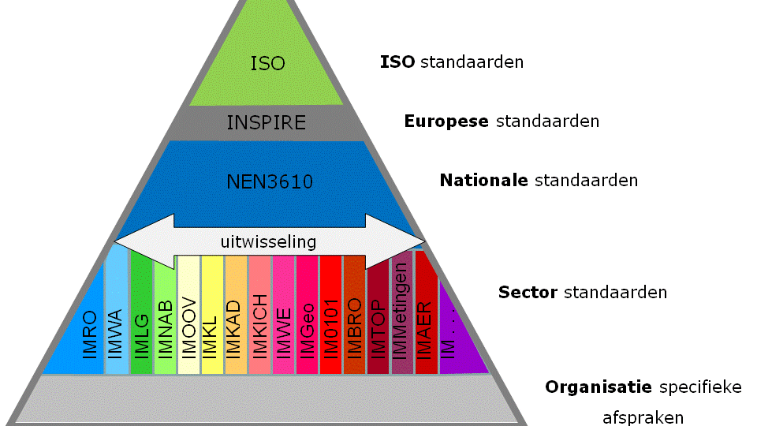
Stelsel van geo-Standaarden

Slide 6


ontwikkelingen
1
Publicatie voorzieningen/catalogi
2
Geo op het Web: Linked Data
3
Integratie met niet Geo
4
API implementatie – GeoJSON……

Slide 7
IMKL use case: WIBON, KLIC, INSPIRE
Data producten
Data productmodel
Inspire UN
INSPIRE US
IMKL uitwissel interface
WIBON
IMWIBON
IMSW
IMKL specificatie
SWater
(BRON) DATA
BevB
IMBevB

Slide 8
IMKL beheer
KLIC Technische Commissie Standaarden: Graafsector, Netbeheerders, Kadaster, Geonovum, Overheid

Slide 9
standaard IMKL versie 2.0 Proces update
0) Issues beoordelen
1) IMKL standaard bijwerken
2) TCS werkversie akkoord
TCS evaluatie
3) Consultatie
4) Release candidate
5) Vaststellen/publiceren
maart
juli
oktober

Slide 10
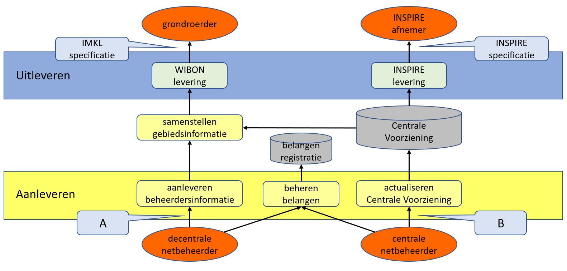
KLIC architectuur

Slide 11
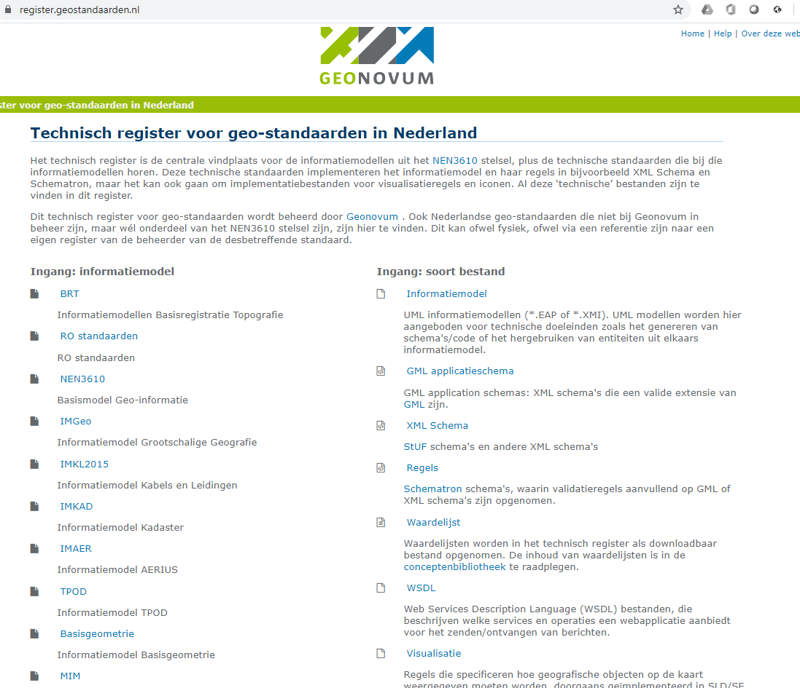
IMKL onderdelen
https://register.geostandaarden.nl/
IMKL_Dataspecificatie_2.0io
IMKL Objectcatalogus_2.0
object-attributen-ExtraRegels.xlsx
IMKL - 2.0io waardelijsten.xlsx
PMKL-Handreiking-visualisatie_2.0io
Symbology
imkl-wibon2.0.xsd
Imkl-waardelijsten-2.0io.rdf
Update conceptenregister

Slide 12
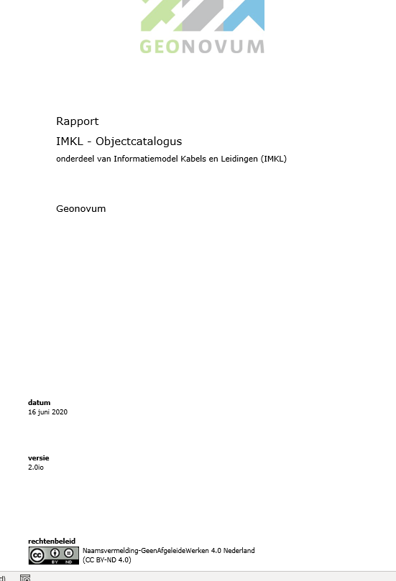
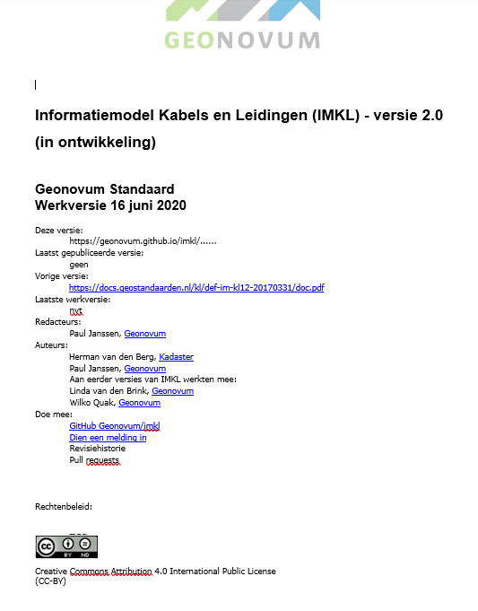

Slide 13
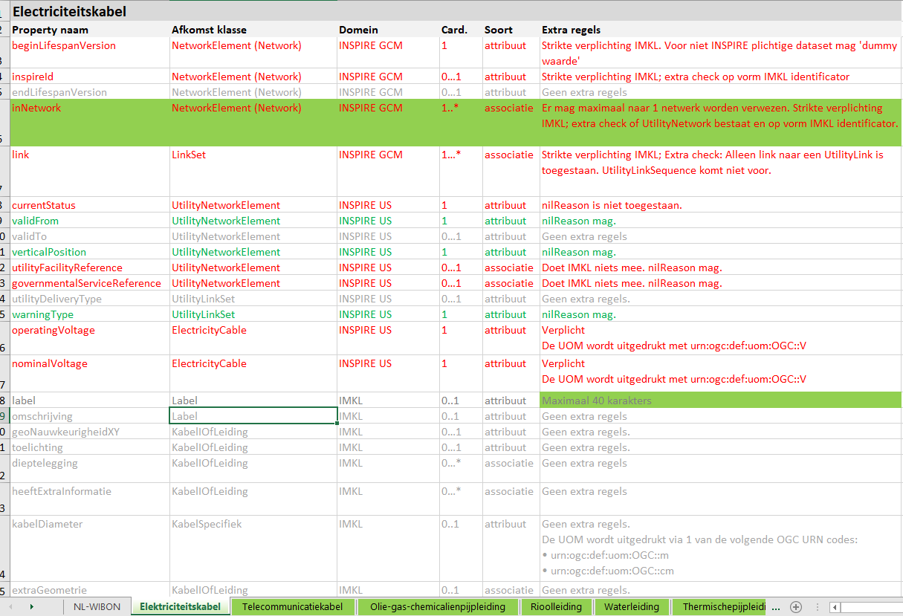
IMKLv 2.0io
object-attributen-
ExtraRegels

Slide 14
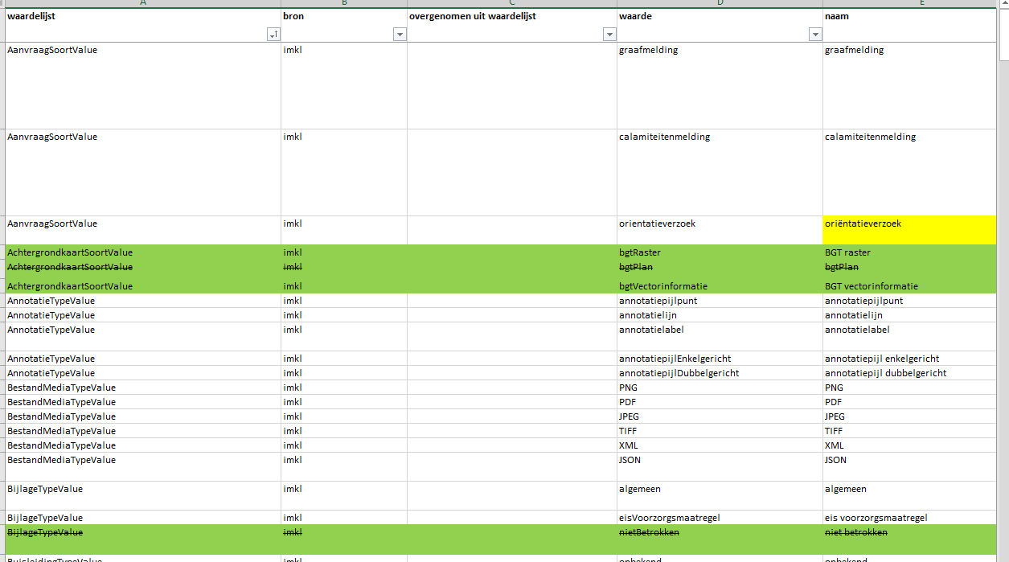
Waardelijst

Slide 15
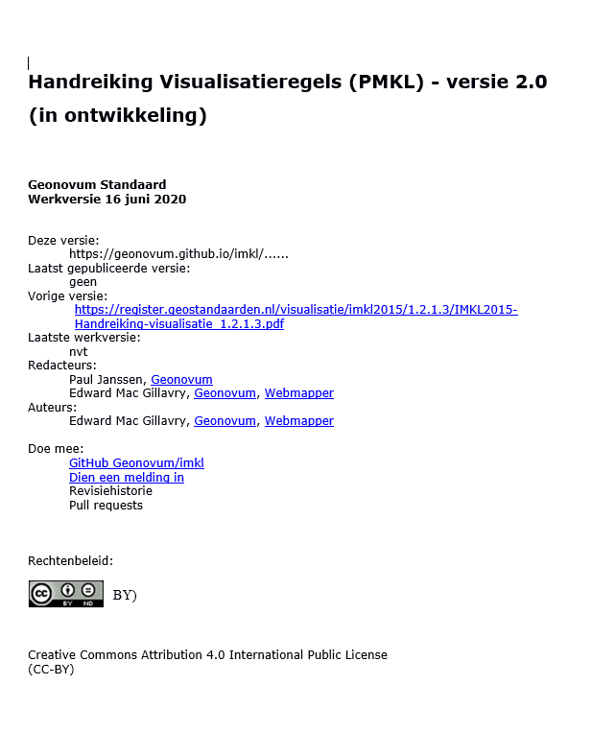
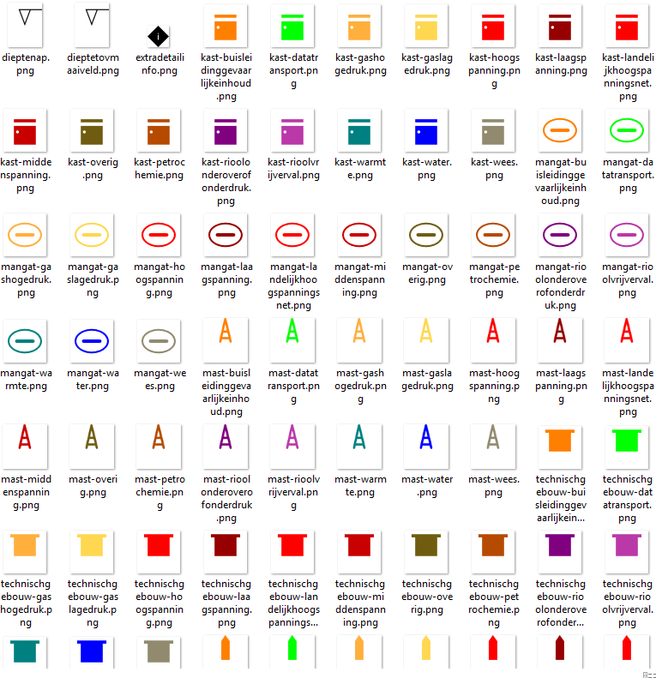

Slide 16
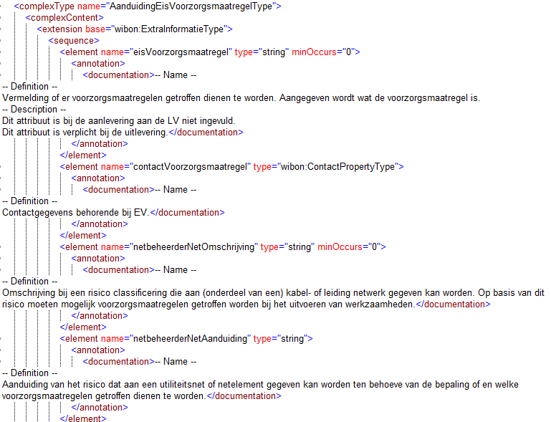
<?xml version="1.0" encoding="UTF-8"?>
<!--
Changelog.
======================
General: Changes to the 1.2.1 schema are indicated by "adapted 4-2.0".
Startversion is imkl2015-wion.xsd version 1.2.1 published on https://register.geostandaarden.nl/gmlapplicatieschema/imkl2015/1.2.1/imkl2015-wion.xsd
======================
2020-06-16:
Version: 2.0io20200616
Informatiepolygoon: definition added: Definition
Een informatiepolygoon is de weergave door een grondroerder van het gebied, waarvoor gebiedsinformatie wordt gevraagd. ">

Slide 17
IMKL versie 2.0 update

Slide 18
planning
 |  |  | mei |  |  |  | juni |  |  |  | juli |  |  |  | aug |  |  |  | sept |  |  |  | okt |  |  |  | nov
 |  |  | 1 | 2 | 3 | 4 | 1 | 2 | 3 | 4 | 1 | 2 | 3 | 4 | 1 | 2 | 3 | 4 | 1 | 2 | 3 | 4 | 1 | 2 | 3 | 4 | 1 | 2 | 3 | 4
1)IMKL standaard bijwerken
2)TCS werkversie akkoord |  |  |  |  |  |  |  |  |  | x
3)Consultatie
4a) Onwikkelen Release candidate
4b) TCS review op consultatie |  |  |  |  |  |  |  |  |  |  |  |  |  |  |  |  |  |  | x
5)Vaststellen/publiceren
UML |  |  | x | x | x
Modeldoc |  |  |  |  | x | x | x | x
Objectcatalogus |  |  |  |  | x | x | x | x
ExtraRegels.xls |  |  |  | x | x | x | x | x
Waardelijsten/inhoud |  |  |  | x | x | x | x | x
Waardelijst/NL |  |  |  | x | x | x | x
XSD |  |  |  | x | x | x | x | x
VisualisatieDoc |  |  |  | x | x | x | x | x
Volgorde attributen voor visualisatie |  |  | x | x | x | x
SLD |  |  |  | x | x | x | x | x
Symbolen |  |  |  | x | x | x | x | x
conceptenregister |  |  |  |  |  |  | x | x

Slide 19
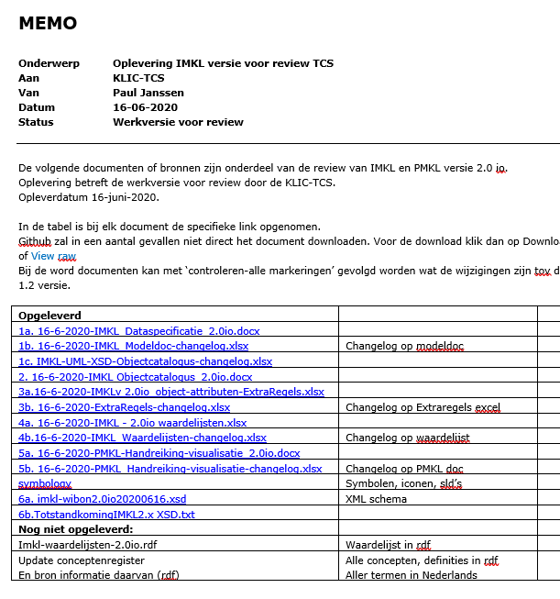
Opgeleverde producten
1a. 16-6-2020-IMKL_Dataspecificatie_2.0io.docx
2. 16-6-2020-IMKL Objectcatalogus_2.0io.docx
3a.16-6-2020-IMKLv 2.0io_object-attributen-ExtraRegels.xlsx
4a. 16-6-2020-IMKL - 2.0io waardelijsten.xlsx
5a. 16-6-2020-PMKL-Handreiking-visualisatie_2.0io.docx
Symbology
6a. imkl-wibon2.0io20200616.xsd
Nog niet opgeleverd:
Imkl-waardelijsten-2.0io.rdf
Update conceptenregister ----- en bron informatie daarvan (rdf)

Slide 20
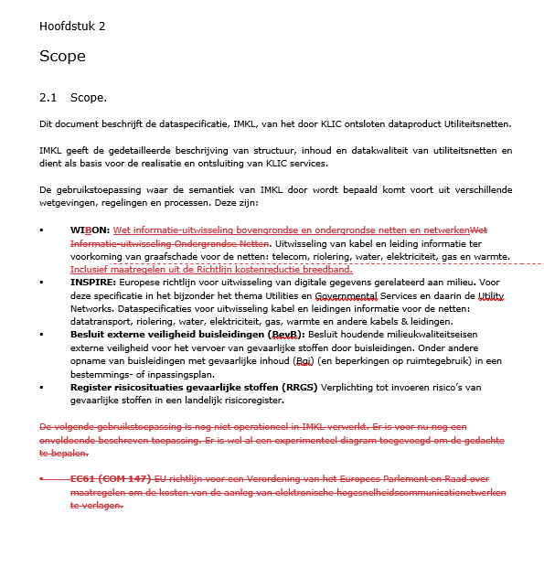
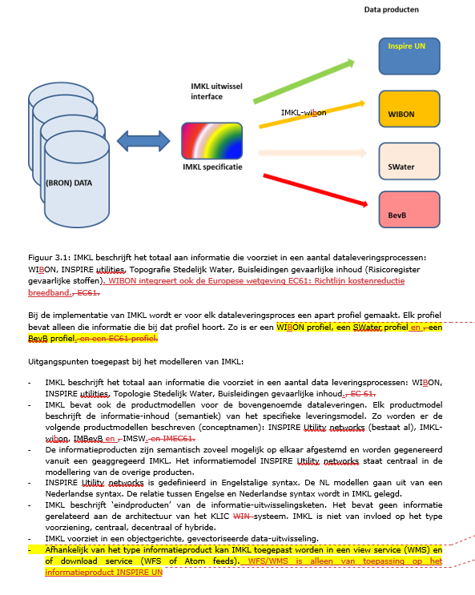

Slide 21
Was
SLD IMKL2015
PDF + XML IMKL2015
Grondroerder
INSPIRE
Afnemer
INSPIRE (US)
XML schema
WFS
XML IMKL2015
INSPIRE
Visualisatie
WMS
Uitleveren
WION WFS
WION PDF
WION WMS
WION ZIP
INSPIRE
View service
INSPIRE
Download service
Samenstellen
Centrale
Voorziening
Aanleveren
Aanleveren
Beheren Centrale
Voorziening
A
B
Netbeheerder
Netbeheerder

Slide 22
Wordt/is

Slide 23
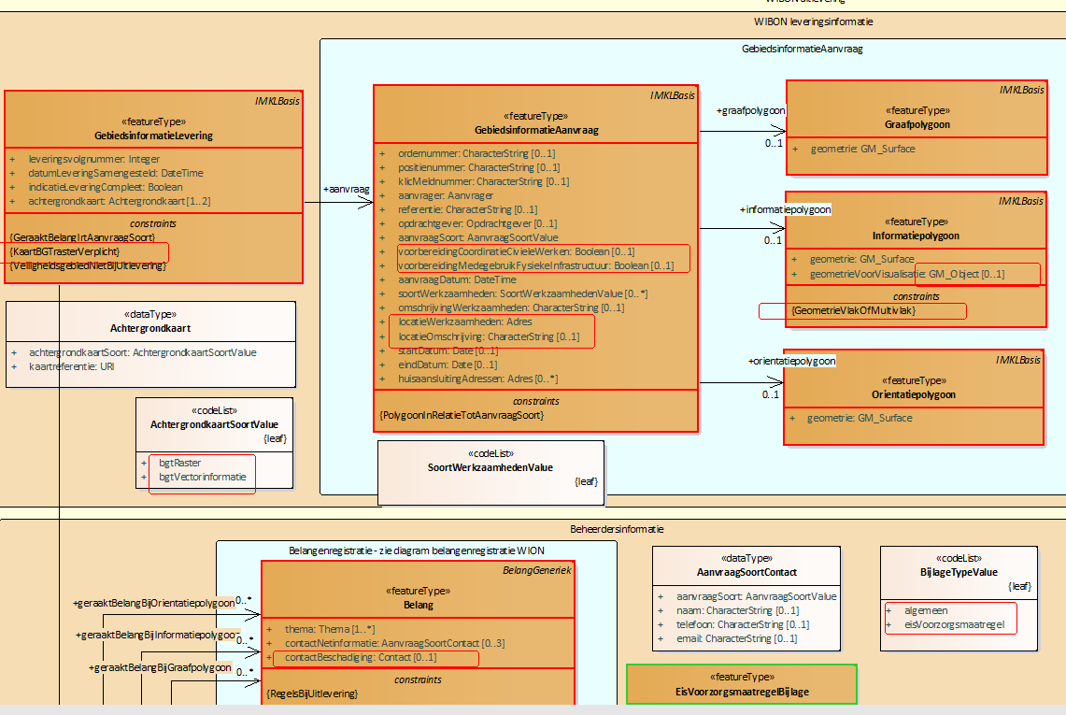

Slide 24
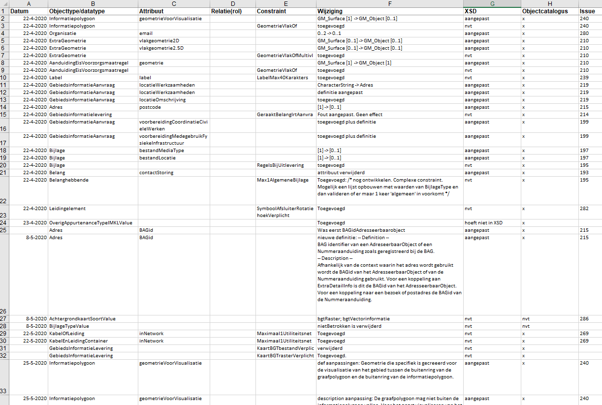
1c. IMKL-UML-XSD-Objectcatalogus-changelog

Slide 25
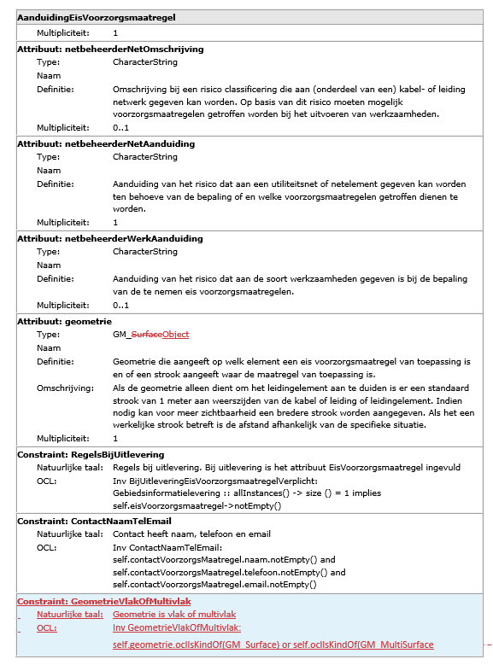

Slide 26
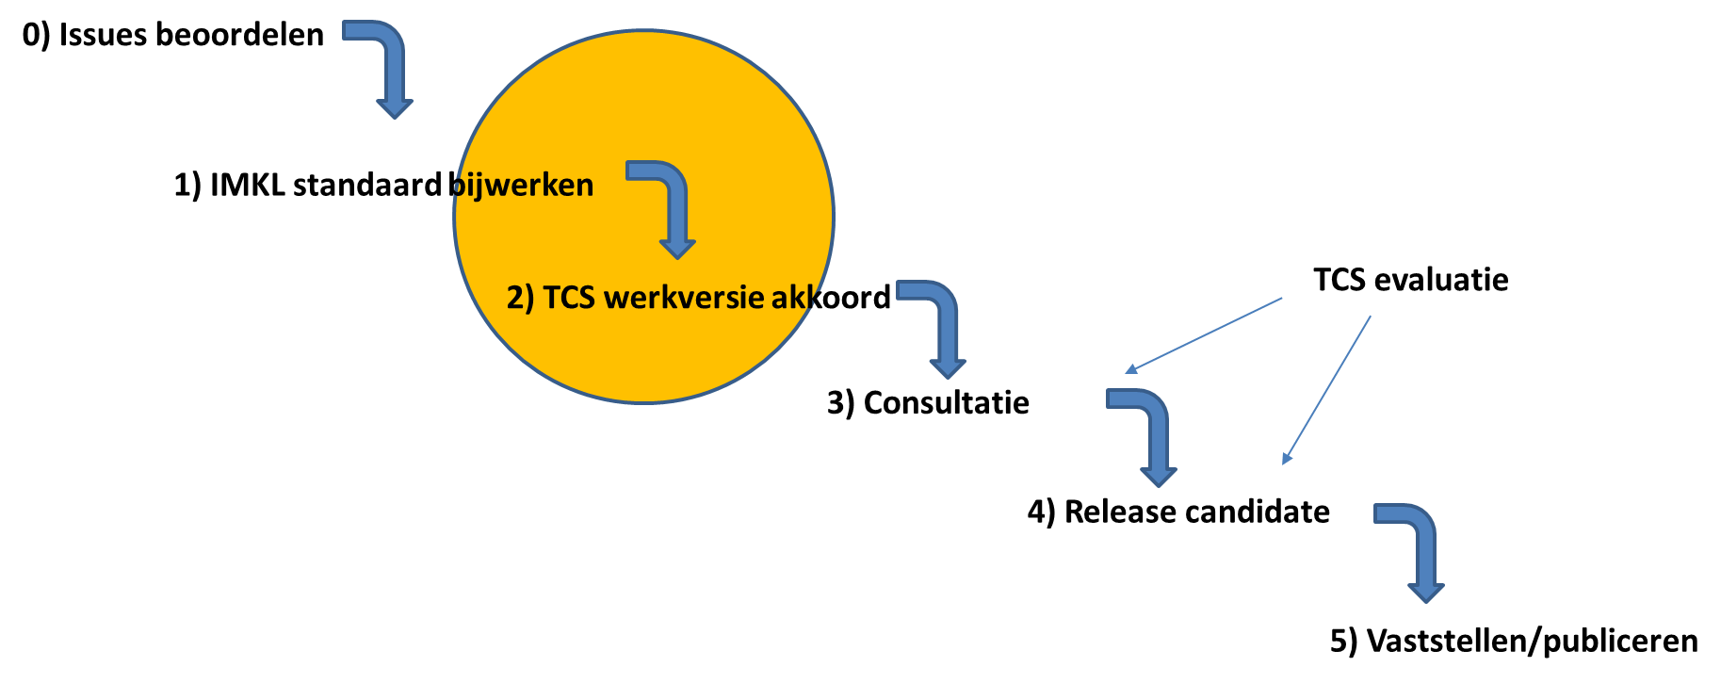
Wat nu?
Review door TCS
Terugkoppeling
Verwerking
Consultatie

Slide 27
planning
 |  |  | mei |  |  |  | juni |  |  |  | juli |  |  |  | aug |  |  |  | sept |  |  |  | okt |  |  |  | nov
 |  |  | 1 | 2 | 3 | 4 | 1 | 2 | 3 | 4 | 1 | 2 | 3 | 4 | 1 | 2 | 3 | 4 | 1 | 2 | 3 | 4 | 1 | 2 | 3 | 4 | 1 | 2 | 3 | 4
1)IMKL standaard bijwerken
2)TCS werkversie akkoord |  |  |  |  |  |  |  |  |  | x
3)Consultatie
4a) Onwikkelen Release candidate
4b) TCS review op consultatie |  |  |  |  |  |  |  |  |  |  |  |  |  |  |  |  |  |  | x
5)Vaststellen/publiceren
UML |  |  | x | x | x
Modeldoc |  |  |  |  | x | x | x | x
Objectcatalogus |  |  |  |  | x | x | x | x
ExtraRegels.xls |  |  |  | x | x | x | x | x
Waardelijsten/inhoud |  |  |  | x | x | x | x | x
Waardelijst/NL |  |  |  | x | x | x | x
XSD |  |  |  | x | x | x | x | x
VisualisatieDoc |  |  |  | x | x | x | x | x
Volgorde attributen voor visualisatie |  |  | x | x | x | x
SLD |  |  |  | x | x | x | x | x
Symbolen |  |  |  | x | x | x | x | x
conceptenregister |  |  |  |  |  |  | x | x

